Slide 1
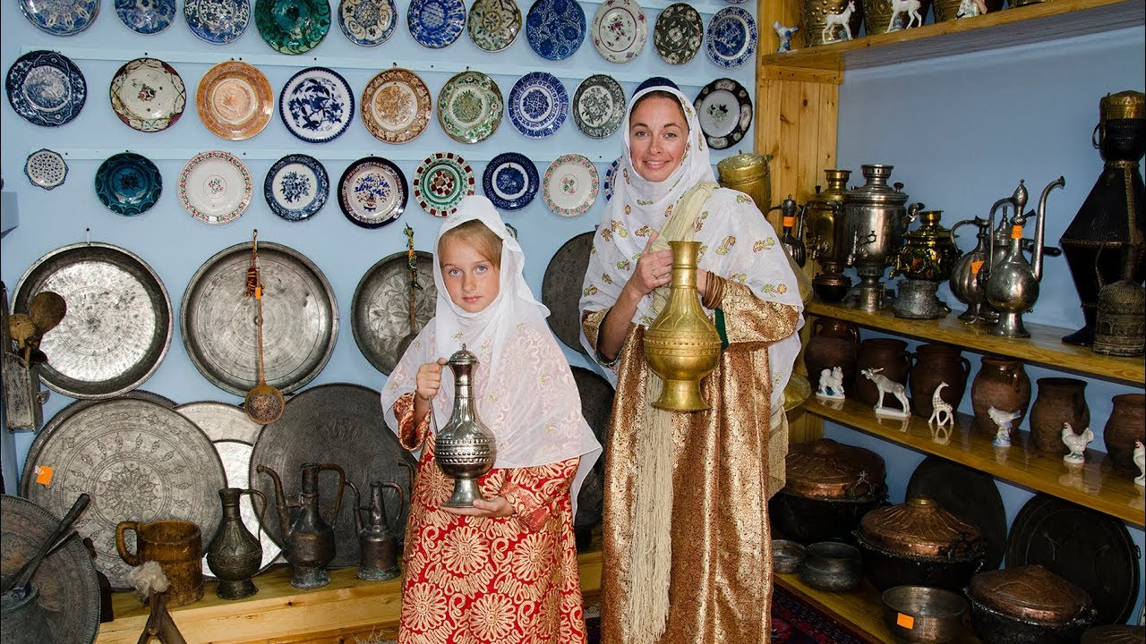
«Кубачинские мастера»

Slide 2
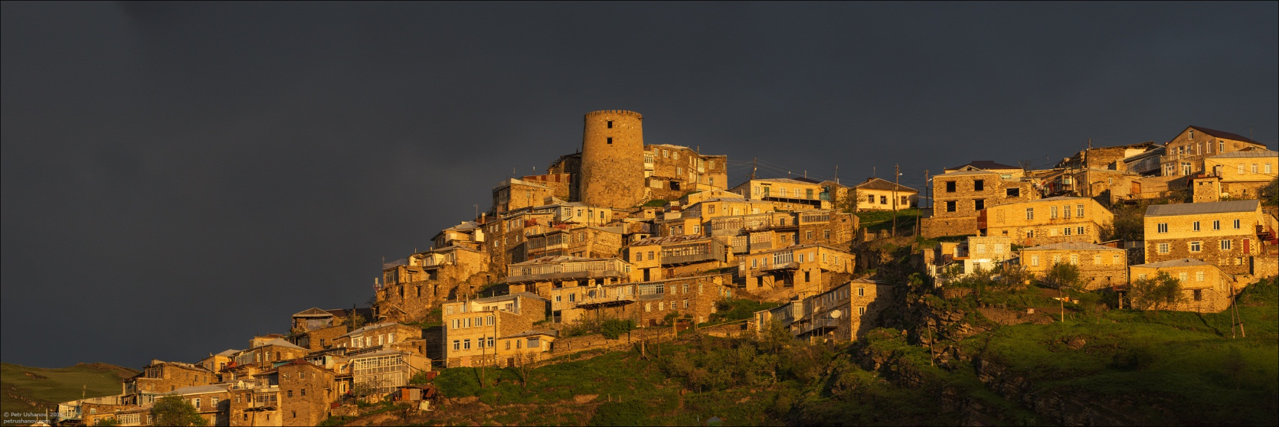
Среди высоких гор Дагестана, некоторые вершины которых скрыты снежными покровами и белыми облаками, на крутом каменистом склоне раскинулся аул златокузнецов

Slide 3
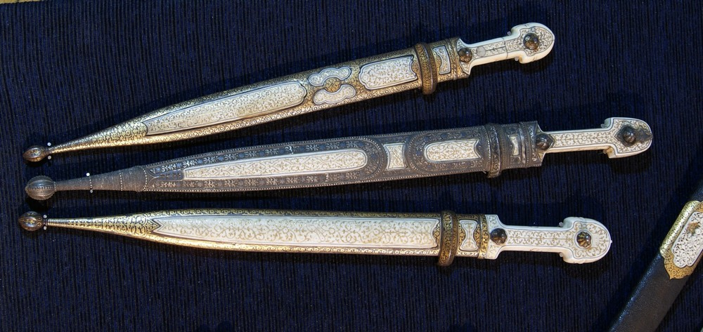
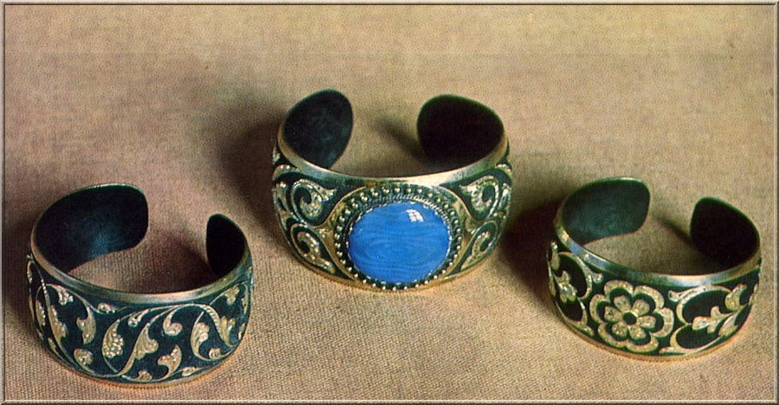
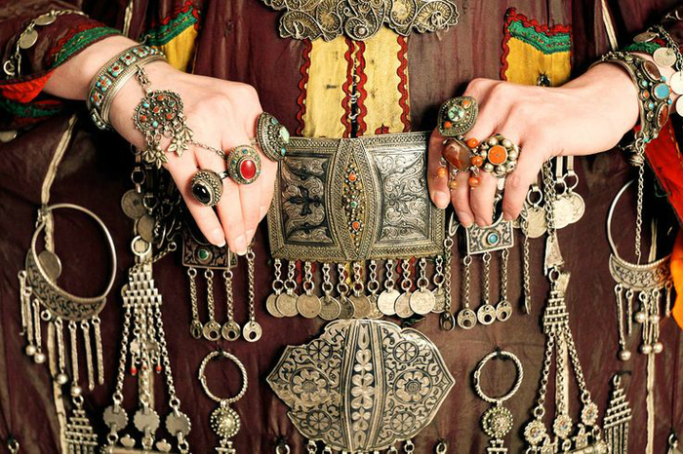
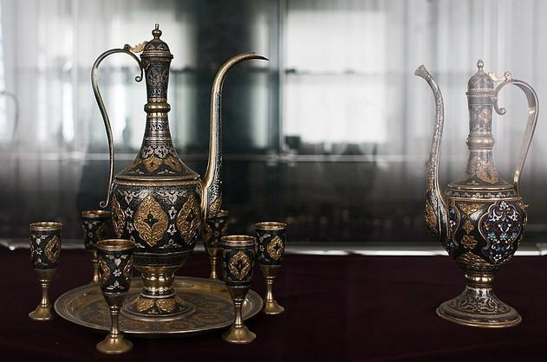
Изделия кубачинских мастеров

Slide 4
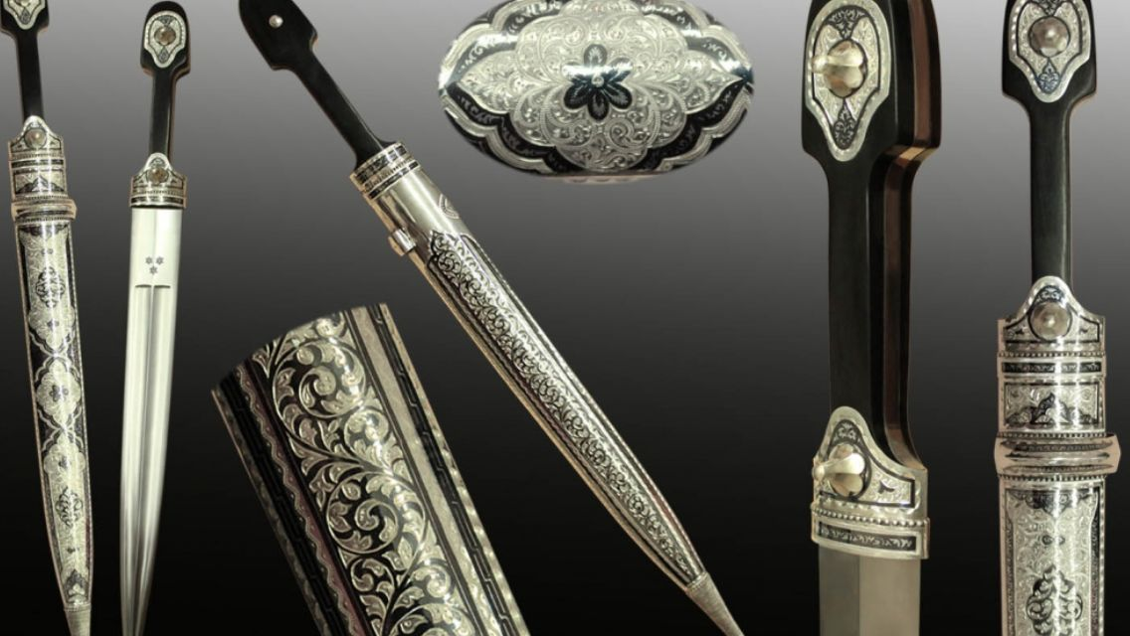
Главным занятием жителей аула было изготовление оружия не только для себя, но и для многих других народов

Slide 5
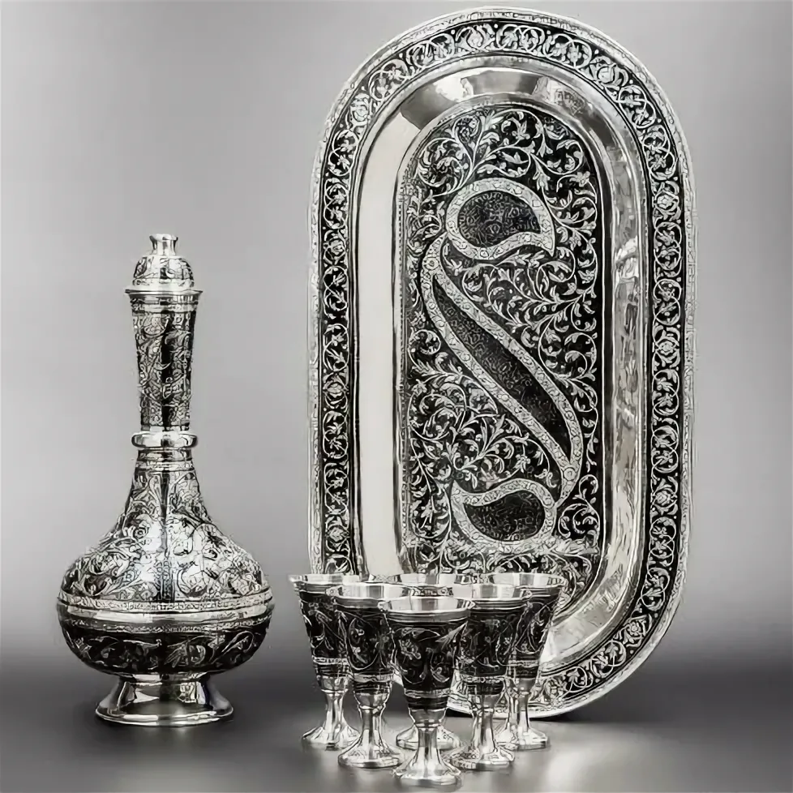
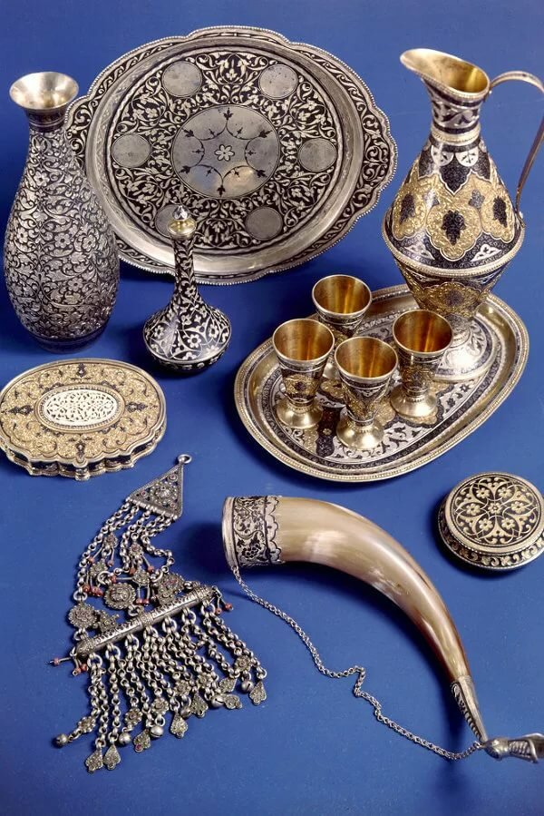
Особую художественную ценность имеют работы мастеров, которые входят в группу посудных изделий - кувшины, декоративные блюда, подносы, чаши, вазы, кружки, чайные, столовые и винные сервизы, выполненные в разнообразных композиционных решениях

Slide 6
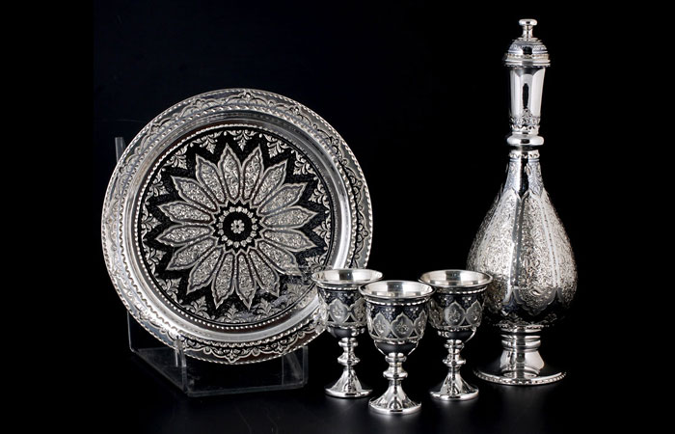
Умелое заполнение всего предмета ажурным орнаментом, а также использование изобразительных мотивов в композиции придают изделиям оригинальный и неповторимый вид

Slide 7
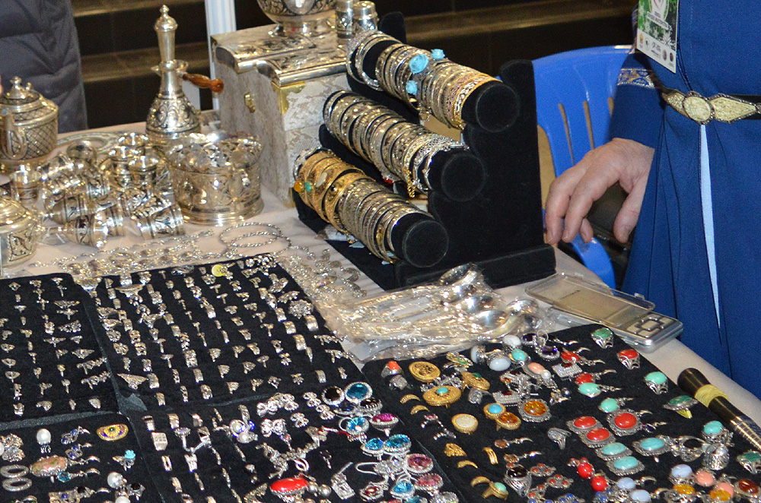
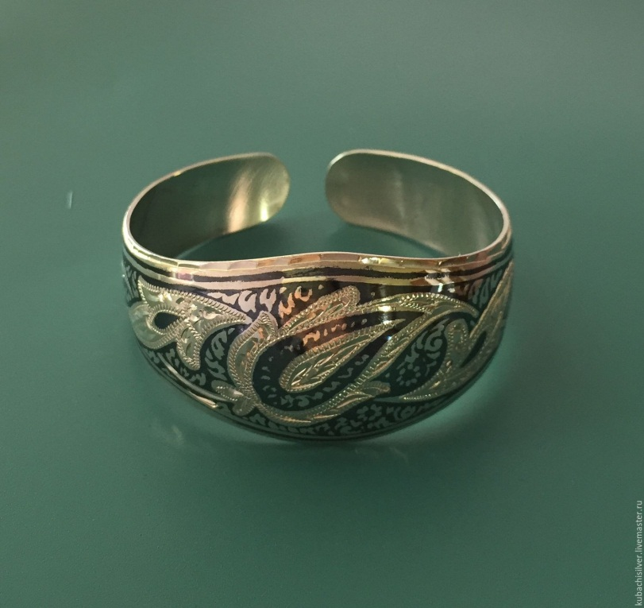
Кубачинцы являются непревзойденными мастерами в ювелирном искусстве. Именно оно принесло промыслу мировую славу.

Slide 8
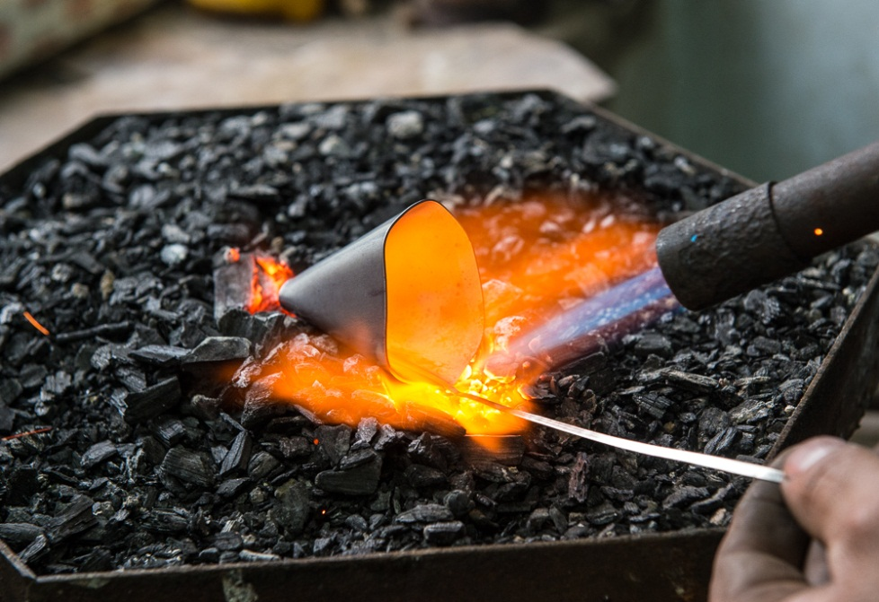
Мастер плавит серебро, что бы отлить из него серебряную пластину. Толщина этой пластины несколько миллиметров. Потом она пойдёт под пресс, где её постепенно раскатают в тонкий лист серебра, из которого будут делать заготовки для самоваров, рюмок и прочих изделий

Slide 9
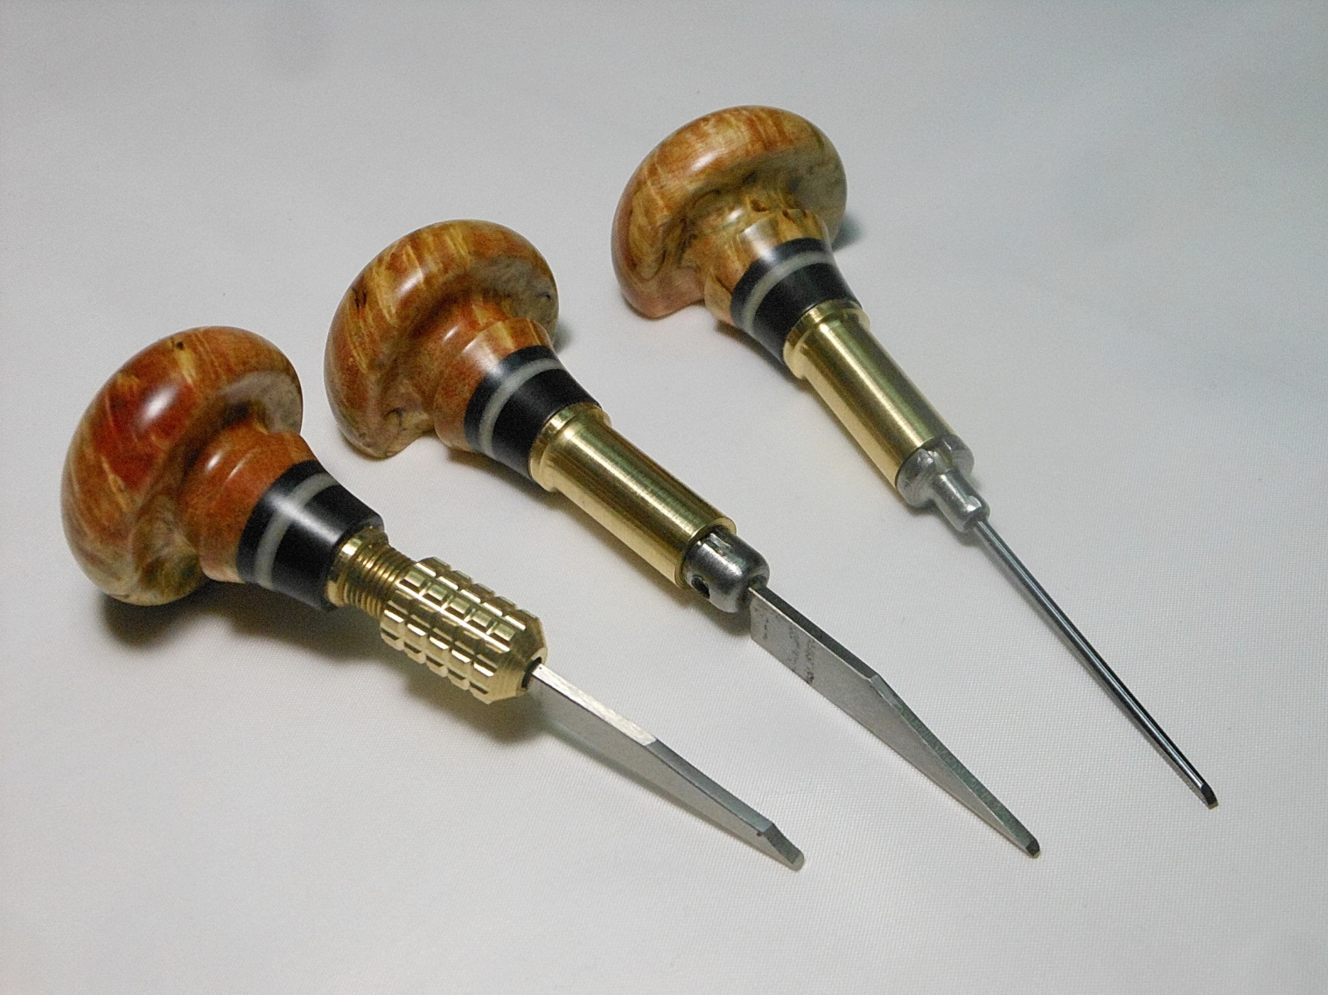
Ювелирный штихель — главный инструмент для гравировки по металлу

Slide 10
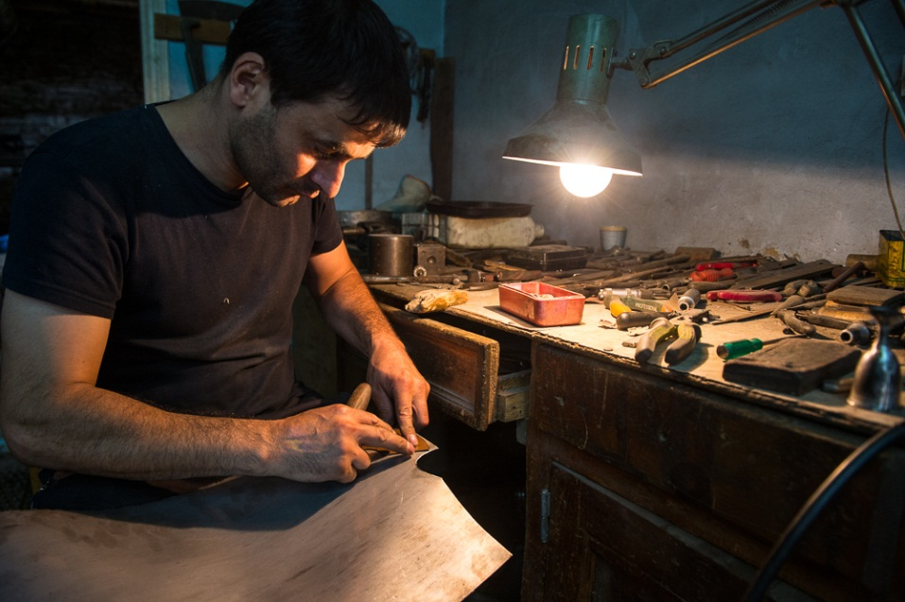
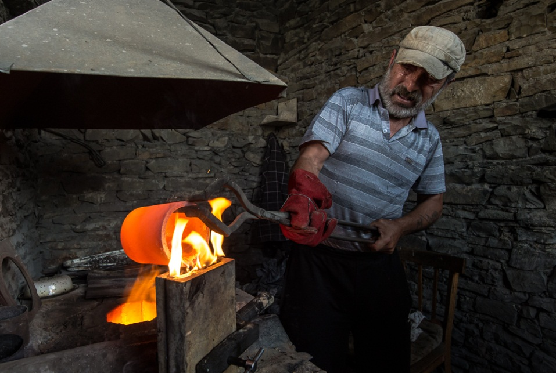
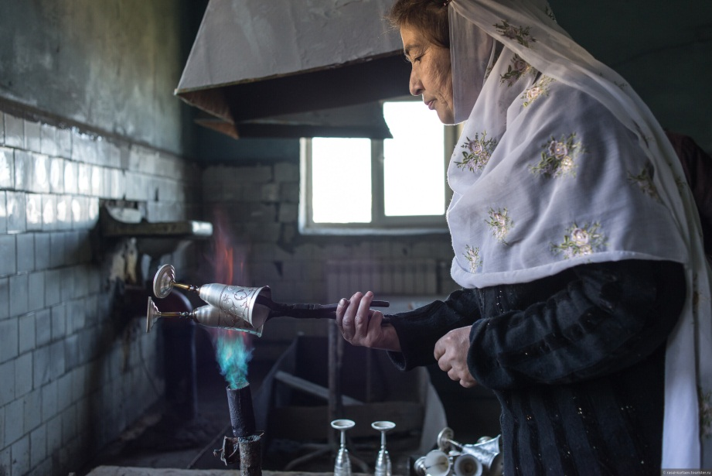
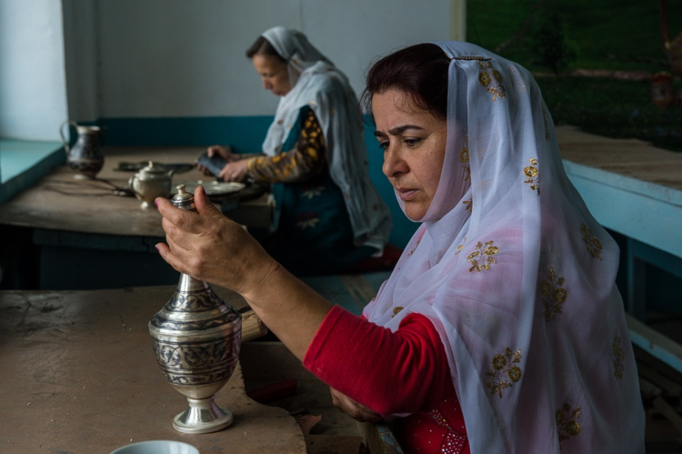
Кубачинские мастера за работой

